Slide 1
Seminar Personalauswahl Das Beobachtertraining
Referenten:
Pascale Oberst
Roman Höhn

Slide 2
Überblick
Einstiegssituation
Einführung
Verhaltensnahe Operationalisierung
Häufige Fehlerquellen
Gleichbehandlung im AC
Allgemeines Gleichbehandlungsgesetz
Empirische Erkenntnisse
Implicit Biases
Rahmenbedingungen
Praxisbeispiele
Literaturverzeichnis

Slide 3
⁉
Beurteilen Sie, ob und in welchem Ausmaß der Bewerber in folgendem Video, die durch das Anforderungsprofil festgelegten Eignungsmerkmale aufweist.
Es handelt sich um… → eine zu vergebende Stelle als Teamleiter Rezeption/Service.
→ ein im Rahmen eines Assesment Centers durchgeführtes Rollenspiel, welches ein Mitarbeitergespräch simulieren soll.

Slide 4
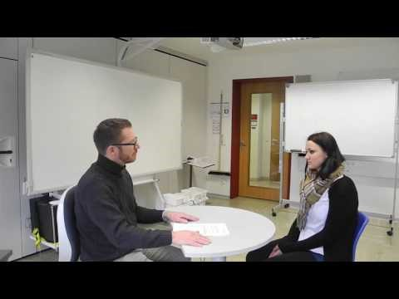
Notes:
href: https://www.youtube.com/watch?v=glnmjz5GHjw

Slide 5
⁉
Berichten Sie von Ihren Beobachtungen.
→ Kommunikationsfähigkeit
→ Konfliktfähigkeit
→ Teamfähigkeit
❓ Wie haben Sie die Ausprägung der jeweiligen Eignungsmerkmale wahrgenommen?
❓ Woran machen Sie Ihre Antwort fest?

Slide 6
Einführung
Auswertungsobjektivität „(…) bedeutet, gleiche Leistungen im AC müssen auch zu gleichen Beurteilungen führen, unabhängig von der Person des Beobachters und dem Zeitpunkt des AC-Durchlaufs.“ (Obermann, 2018, S.191)
→ Wie kann diese Anforderung gewährleistet werden?
→ Woran liegt es, dass unsere getroffenen Aussagen, bezüglich der zu beobachtenden
Eignungsmerkmale, in vorherigem Beispiel, mit einer hohen Wahrscheinlichkeit keine
hohe Gültigkeit haben?

Slide 7
Einführung
Keine passenden Rahmenbedingungen
→ Konfliktfähigkeit beobachten ohne Konflikt?
→ 5 Eignungsmerkmale pro Beobachter und pro Übung?
Kein Training
→ Kennen Sie häufige Fehlerquellen der Verhaltensbeurteilung?
→ Welche Beobachtungen dürfen zu Beurteilungszwecken ausgewertet werden?
Alltagsbeobachtung statt systematischer Verhaltensbeobachtung
→ abstraktes Eignungsmerkmal (nicht direkt beobachtbar)

Slide 8
Einführung
Beobachter/innen, Verhaltensbeurteilung
Beobachter/innen, mündliche Befragung
Eignungsdiagnostiker/innen
Beteiligt an Verhaltensbeobachtungen und – beurteilungen, sowie an direkten mündlichen Befragungen.
Beteiligt an Verhaltensbeobachtungen und –beurteilungen.
Beteiligt am gesamten eignungsdiagnostischen Prozess.

Slide 9
Verhaltensnahe Operationalisierung
„Verhaltensnahe Operationalisierungen beschreiben Verhaltensweisen, die einen Menschen, der über das infrage kommende Eignungsmerkmal verfügt, im Allgemeinen auszeichnen.“
(Diagnostik- und Testkuratorium, 2018, S. 30)

Slide 10
Verhaltensnahe Operationalisierung
Ebene 1: Abstraktes Eignungsmerkmal inkl. Umschreibung/ Abgrenzung
Ebene 2: Verhaltensnahe Operationalisierung/ Konkretisierung des Eignungsmerkmals
Ebene 3: Beispielhafte Verhaltenskonkretisierung, mit Bezug auf spezifisches Verfahren

Slide 11
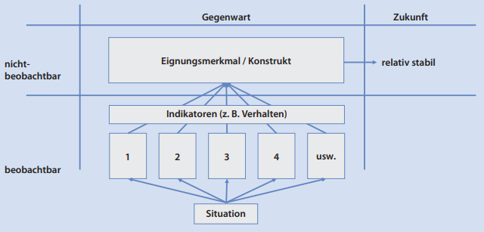
Verhaltensnahe Operationalisierung
(Diagnostik- und Testkuratorium, 2018, S. 31)

Slide 12
Verhaltensnahe Operationalisierung
„Für Beobachter/-innen ist es ausreichend, (…) Ausprägungsgrade im konkreten Anwendungsfall zu kennen.“ (Diagnostik- und Testkuratorium, 2018, S. 31)
3 Stufen Modell → Gute..
→ Mittlere..
→ Schwache..
Verhaltensweisen, im Sinne eines Eignungsmerkmals.

Slide 13
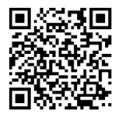
Verhaltensnahe Operationalisierung
⁉
https://flinga.fi/s/F49RJJP
Code: F49RJJP

Slide 14
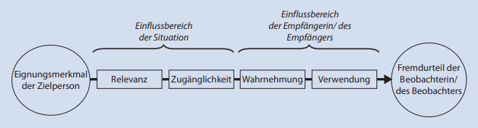
Fehlerquellen
(Diagnostik- und Testkuratorium, 2018, S. 37)

Slide 15
Fehlerquellen
→ Primacy-Effekt
„Man spricht von einem Primacy-Effekt beim diagnostischen Schließen, wenn eine Initialhypothese, die vom ersten Stück Evidenz stark unterstützt wird, letztlich gegenüber einer ebenso stark jedoch später unterstützen Hypothese bei der letztendlichen Diagnose bevorzugt wird.“ (Rebitschek, 2014, S. 71)
Früher Gesamteindruck → Versuch, diesen zu Bestätigen → Primacy-Effekt
⇆
Unklarer Gesamteindruck → Versuch, diesen zu beseitigen→ Regency-Effekt

Slide 16
Fehlerquellen
→ Rosenthal-/ Pygmalion-Effekt (self fulfilling prophecy)
„Als Pygmalion-Effekt wird in der Psychologie der Befund bezeichnet, dass die Erwartungshaltung einer Person (meist unbewusst) Auswirkung auf die Ergebnisse hat.“
(Wehner, 2013, S.52)
Vorinformationen → Erwartungshaltung → Rosenthal-/ Pygmalion-Effekt

Slide 17
Fehlerquellen
→ Sympathie-Effekt
„Der Sympathie-Effekt kennzeichnet die Tendenz, einem als sympathisch erlebten Menschen generell positive Eigenschaften zuzuschreiben und ihnen ein höheres Gewicht bei der Bewertung zu geben sowie seine Schwächen zu übersehen oder diese geringer zu gewichten.“ (Klug, o.J.,)
Ähnlichkeiten → Sympathie → Sympathie-Effekt

Slide 18
Fehlerquellen
→ Halo-Effekt
„ Am bedeutsamsten ist vermutlich der Halo-Effekt, auch als „Hofeffekt“ bezeichnet, der sich in unangemessen hohen Korrelationen der Urteile einer Beobachterin bzw. eines Beobachters zwischen verschiedenen Merkmalen einer Person äußert.“
(Schmitz-Atzer et. al., 2021, S.422)
Herausragendes Merkmal → Einfluss auf Urteil anderer Merkmale → Halo-Effekt

Slide 19
AGG - Allgemeines Gleichbehandlungs-gesetz
Relevanz für das Beobachtertraining

Slide 20

Situation
Ausgangssituation
Assesment Center zur Besetzung einer Stelle als wissenschaftlicher Mitarbeiter am Zentrum für Qualitätssicherung und -entwicklung (ZQ) der Johannes Gutenberg-Universität Mainz
Aufgabe
Objektive Beobachtung und Beurteilung der Teilnehmer bei der Bewältigung von Aufgaben unter Beachtung des allgemeines Gleichbehandlungsgesetzes

Slide 21
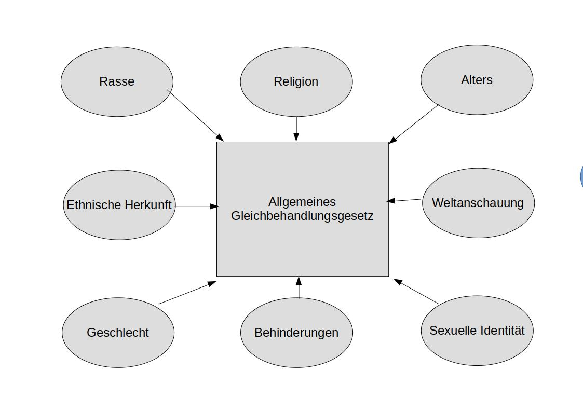
AGG - Recap
Bewerber dürfen bei der Personalauswahl weder unmittelbar noch mittelbar aufgrund der in §1 AGG geschützten Merkmale diskriminiert werden
(AGG, §1-3)
Verstöße gegen das AGG müssen vom Arbeitgeber aktiv wiederlegt werden können um Schadensersatzansprüche zu vermeiden
- Schutzbereich gemäß §1 - AGG

Slide 22
Herausforderungen
Subjektive Wahrnehmung des Beobachters aufgrund von Verzerrungseffekten
Vermeidung von Ungleichbehandlungen der Teilnehmer aufgrund ihrer individuellen Charakteristika

Slide 23
Aktuelle Forschungserkenntnisse (1/2)
Meta-Studie: „The persistence of racial discrimination in hiring“, Quillian et. al., 2017
Datengrundlage: 28 Studien am US Arbeitsmarkt:
Resultat: "Bewerber mit weißer Hautfarbe erhalten auf ansonsten identische Bewerbungsunterlagen 36% häufiger eine positive Rückmeldung als Afroamerikaner und 24% häufiger als Lateinamerikanische Bewerber."
(Quilian et. Al, 2017)

Slide 24
Aktuelle Forschungserkenntnisse (2/2)
Feldstudie: „Discrimination against Female Migrants Wearing Headscarves“, Weichselbaumer, 2016
Datengrundlage: Auswertung der Resonanz von 1.474 fiktiven Bewerbungen am deutschen Arbeitsmarkt in Abhängigkeit von Name und Bewerbungsfoto bei identischem Inhalt
Resultat (positive Rückmeldungsrate in %):
- Deutscher Name, passendes Foto: 18,8%
- Türkischer Name, passendes Foto ohne Kopftuch: 13,5%
- Türkischer Name, passendes Foto mit Kopftuch: 4,2%
(Weichselbaumer, 2016)

Slide 25
Implicit Biases
Problem der „Implicit Biases“
Unbewusste kognitive Verzerrungen können die Urteilsbildung im Rahmen der Beobachtung sowohl ins negative als auch ins positive beeinflussen
Wahrnehmungs - und Urteilsfähigkeit unterliegt einer Vielzahl an Einflüssen und Faktoren, oft sind diese vollständig unbewusst.
Gegenmaßnahmen
Bewusstmachen der eigenen subjektiven Einflussfaktoren anhand von Selbsttest
Sensibilisierung der Beobachter für die eigene Empfänglichkeit für unbewusste Beeinflussung
Günstige Rahmenbedingungen schaffen
(Röhner&Schütz, 2021)

Slide 26
Projekt Implicit - Selbsttest
Zur Erkennung und Messung eigener (oft unbewusster) Vorurteile können assoziative Selbsttests eingesetzt werden
Harvard IAT
Messinstrument: Implizierter Assoziationstest
Zielsetzung: Erforschung der unbewussten Anteile menschlichen Denkens und Fühlens
Verbreitung: 150+ peer-reviewed articles, +25 Mio. durchgeführte Tests
Quelle/ Anbieter: Project Implicit - https://www.projectimplicit.net/
(net.projectimplicit, abgerufen am 20.01.22)

Slide 27
Arbeitsbedingungen optimieren
Eine gerechte und reflektierte Beurteilung von AC Teilnehmern erfordert ausreichend Zeit und kognitive Ressourcen
Fehlen diese Ressourcen bei der Durchführung des AC, dominieren automatische Prozesse unsere Wahrnehmungen und Beurteilungen
Es gilt angemessene Rahmen- und Arbeitsbedingungen zu schaffen:
Ausgeglichenes Verhältnis von Beobachtern : AC Teilnehmer
Ausreichend Zeit zur Beurteilung einplanen
Keine Beobachtung/Beurteilung unter Stress und Zeitdruck
Diversität der Beobachter wünschenswert
(Röhner&Schütz, 2021)

Slide 28
Fallbeispiele
Während der Interviewphase des AC beobachten Sie die folgenden zwei Situationen:
Eine Bewerberin wird nach ihrer familiären Situation gefragt. Sie gibt an, keine Kinder zu haben, erwähnt aber, dass Sie für die Plege einer Familienangehörigen verantwortlich ist. Die Bewerberin wird ausgeschlossen aufgrund von mangelnder Flexibilität.
Ein Bewerber wird nach seiner Staatsangehörigkeit gefragt. Im anschließenden Auswahlverfahren wird er aufgrund von mangelhaften Deutschkenntnissen aus dem Auswahlverfahren ausgeschlossen
(Antidiskriminierungsstelle des Bundes, 2019)

Slide 29
Auflösung Fallbeispiel 1
Die Staatsangehörigkeit ist grundsätzlich keine nach AGG geschützte Eigenschaft
Bewertung der sprachlichen Kenntnisse ist vermutlich zulässig, da ein angemessener Bezug zur Tätigkeit angenommen werden kann
Falls Indizien vorliegen, dass die Frage mit dem Ziel gestellt wurde den ethnischen Hintergrund zu ermitteln, könnte ein AGG Verstoß vorliegen
(Antidiskriminierungsstelle des Bundes, 2019)

Slide 30
Auflösung Fallbeispiel 2
Die Frage nach Familienstand/familiärer Situation ist als problematisch nach AGG einzustufen
Flexibilität kann grundsätzlich als zulässiges Entscheidungsmerkmal berücksichtigt werden, wenn die Tätigkeit diese voraussetzt
Alternative Vorgehensweise: Flexibilität spezifisch erfragen anstelle von dem Schließen dieser über familiäre Situation
(Antidiskriminierungsstelle des Bundes, 2019)

Slide 31
Literaturverzeichnis
Antidiskriminierungsstelle des Bundes (2019), Fair in den Job!Leitfaden für diskriminierungs­ freie Einstellungsverfahren, Abgerufen von https://www.antidiskriminierungsstelle.de/SharedDocs/downloads/DE/publikationen/Leitfaeden/leitfaden_fair_in_den_job.pdf?__blob=publicationFile&v=3, S.28-29
Bundesgesetz. Allgemeines Gleichbehandlungsgesetz (AGG). (2006), letzte Änderung vom 03.April 2013
Höft,S., Melchers, K.G. (2010). Training von AC-Beobachtern: Worauf kommt es an? Wirtschaftspsychologie. 12(2), 32-40
Klug, A. (o.J.). Beobachtungsfehler und Beurteilungsfehler. Abgerufen von https://www.klug-md.de/Wissen/Beobachtungsfehler.htm
Obermann, C. (2018). Assessment Center: Entwicklung, Durchführung, Trends (6. Aufl.). Wiesbaden: Springer Gabler.
Quillian, L., Pager, D, Hexel, O., Midtbøen, A. (2017). The persistence of racial discrimination in hiring, Proceedings of the National Academy of Sciences Oct 2017
Rebitschek, F. G. (2014). Mental repräsentierte Kausalzusammenhänge und die Gedächtnisdynamik beim diagnostischen Schließen. Abgerufen von https://epub.ub.uni-greifswald.de/frontdoor/deliver/index/docId/1420/file/Rebitschek_Dissertation_Bibo.pdf
Röhner, J., Schütz, A. (2021), Implicit Biases mindern Chancengleichheit bei Personalauswahl, Wirtschaftspsychologie-aktuell.de, zuletzt abgerufen am 23.01.2022 unter https://www.wirtschaftspsychologie-aktuell.de/magazin/implicit-biases-mindern-chancengleichheit-bei-personalauswahl/179/
Rosenzweig, P. (2008). Der Halo-Effekt: Wie sich Manager täuschen lassen. Offenbach: GABEL
Schmidt-Atzert, L., Krumm, S., Amelang M. (2021). Psychologische Diagnostik (6. Aufl.). Berlin, Heidelberg: Springer
Wehner, M. (2013). Günstiges Diversitätsklima hilft Frauen beim Aufstieg. Personal Quarterly. 65(1), 52
Weichselbaumer, D. (2016). Discrimination against Female Migrants Wearing Headscarves, IZA Discussion Papers No. 10217. Bonn: Institute for the Study of Labor

